Slide 1
Dispositivos Móveis como GUI para Objetos Inteligentes
Ercílio Gonçalves Nascimento

Slide 2
Roteiro
Apresentação
Internet das Coisas (IoT)
Algoritmos Genéticos
EPOSMote
Modbus
Desenvolvimento
Resultados
Conclusão
Demonstração Prática

Slide 3
Contextualização
Automação Residencial
Monitoramento e/ou manipulação por dispositivos móveis
Interface Gráfica automatizada e adaptável
Interação via rede sem fio

Slide 4
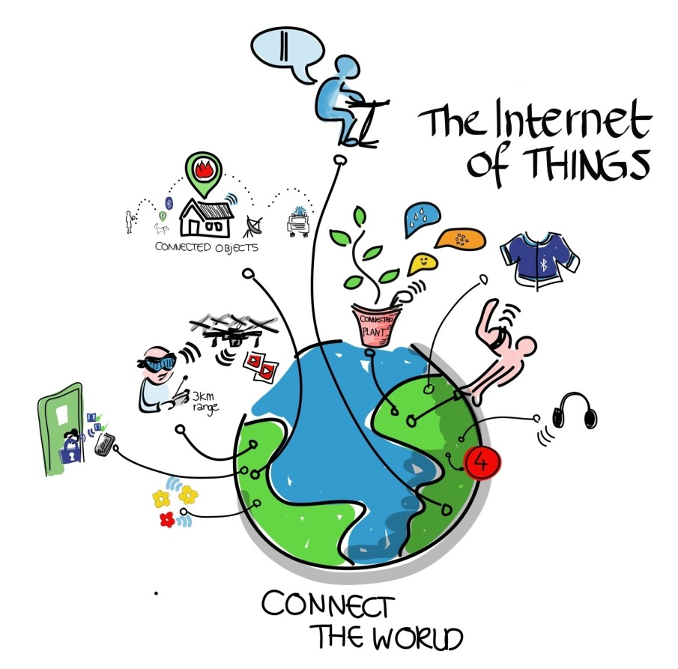
Internet das Coisas (IoT)
Termo proposto por Kevin Ashton (1999)
Grupo de pesquisa Auto-ID Labs MIT

Slide 5
Internet das Coisas (IoT)
Protocolos de comunicação
Interoperabilidade entre as “Coisas”
Objetos Inteligentes
Ocupar pouco espaço
Baixo consumo de energia elétrica
Sistema computacional embarcado
Não possuem interface gráfica

Slide 6
Algoritmos Genéticos
Fundamentado por John Holland - Michigan
Problemas de otimização e busca
Biologia evolutiva
Seleção natural
Recombinação genética (crossover)
Mutação
Algoritmo iterativo

Slide 7
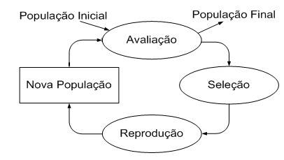
Algoritmos Genéticos

Slide 8
EPOSMote
Projeto EPOS
Sistema operacional embarcado
Desenvolvido no LISHA – UFSC
Facilitar o desenvolvimento de sistemas embarcados
EPOSMote
Hardware de sensoriamento sem fio

Slide 9
Modbus
Protocolo de comunicação em automação industrial
Criado na década de 1970 (1979) pela Modicon
Formato ASCII
Protocolo utilizado nos EPOSMotes

Slide 10
Desenvolvimento

Slide 11
Ferramentas
Eclipse
Oracle MySQL
Android
EPOSMote

Slide 12
Topologia
Banco de dados
Servidor Web Repositório
Servidor Web para tradução de comandos
Gateway USB para envio de comandos via rede sem fio
Objetos Inteligentes

Slide 13
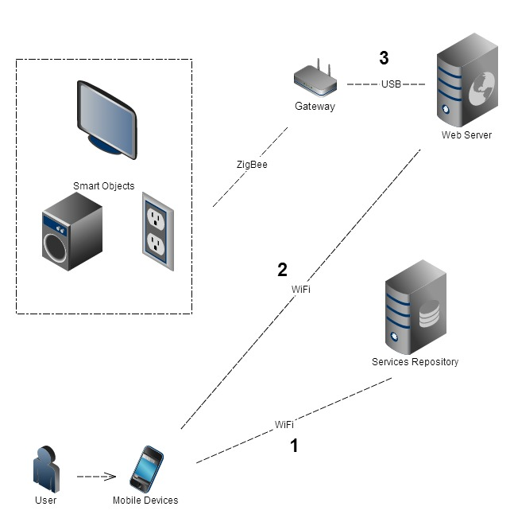
Topologia

Slide 14
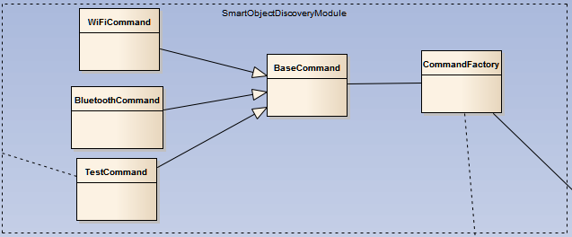
Aspectos de Projeto
Modularidade
Codificação mais legível
Módulos específicos para cada funcionalidade
Reuso de código
Melhor manutenibilidade
Portabilidade

Slide 15
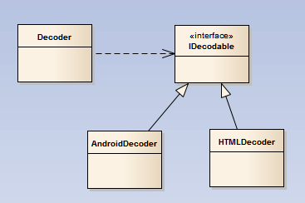
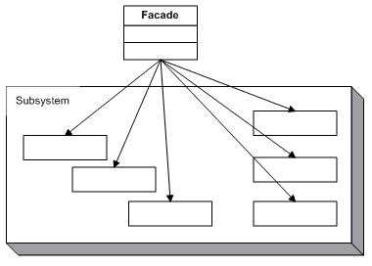
Aspectos de Projeto
Design Patterns
Factory
Inversão de Controle
Facade

Slide 16
Design Patterns
Inversão de Controle

Slide 17
Design Patterns
Facade

Slide 18
Modularidade
Codificação mais legível
Módulos específicos para cada funcionalidade
Reuso de código
Melhor manutenibilidade
Portabilidade

Slide 19
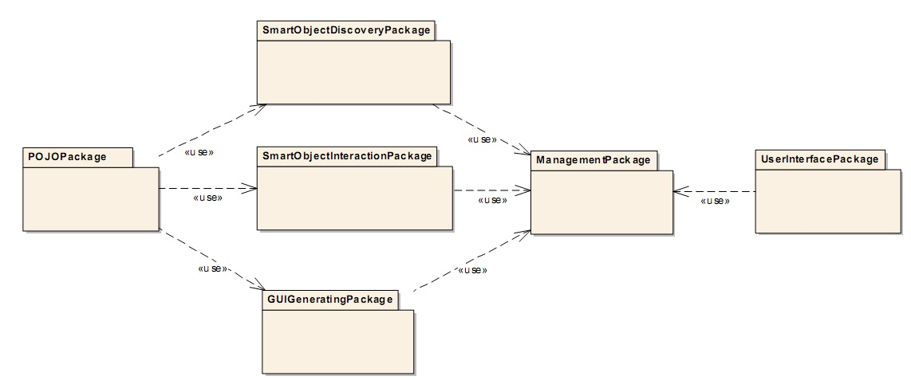
Modularidade

Slide 20
Resultados

Slide 21
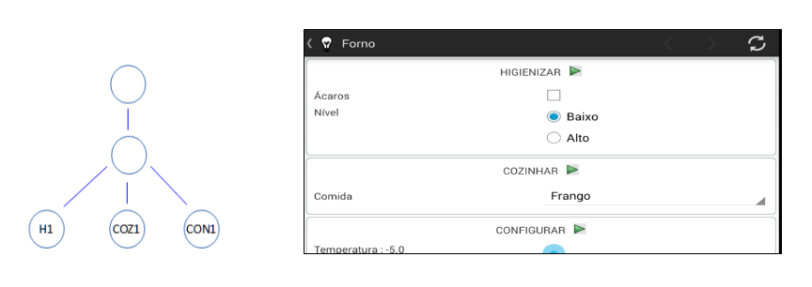
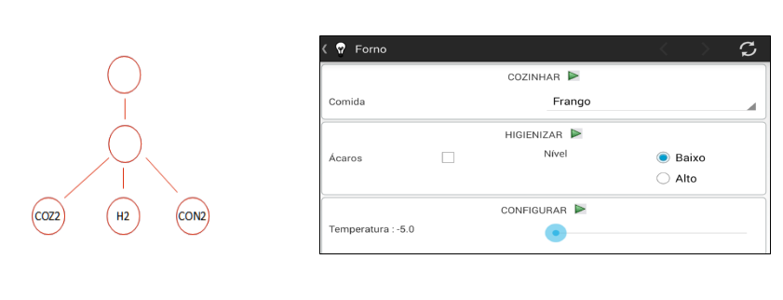
Algoritmos Genéticos - Entrada

Slide 22
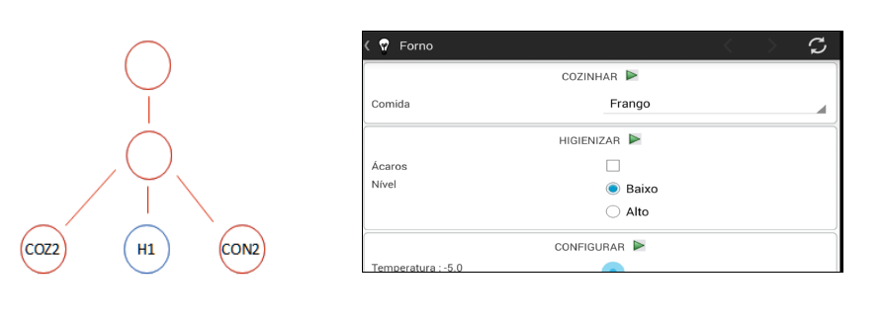
Algoritmos Genéticos - Crossover
V

Slide 23
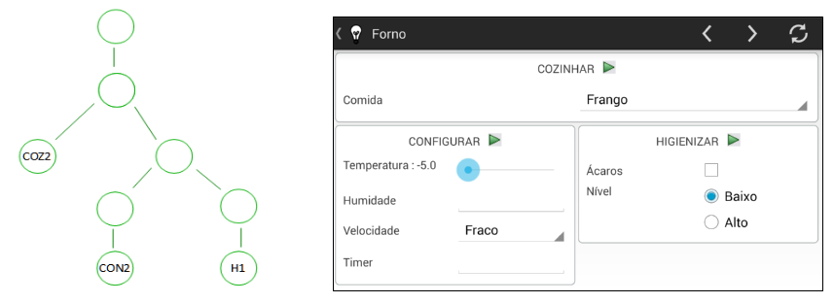
Algoritmos Genéticos - Mutação
V
H
V
V

Slide 24
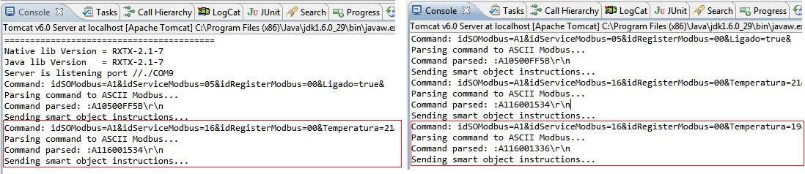
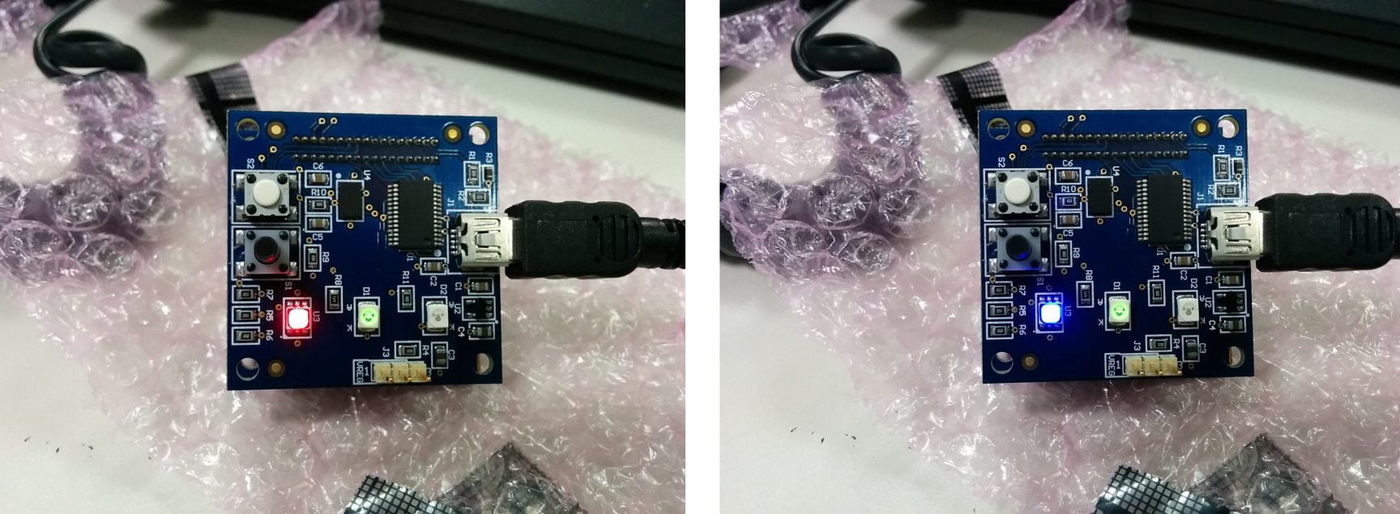
Interação com Objeto Inteligente – AC

Slide 25
Interação com Objeto Inteligente – AC

Slide 26
Interação com Objeto Inteligente – AC

Slide 27
Interação com Objeto Inteligente – AC

Slide 28
Interação com Objeto Inteligente – AC

Slide 29

Interação com Objeto Inteligente – Lâmpada

Slide 30
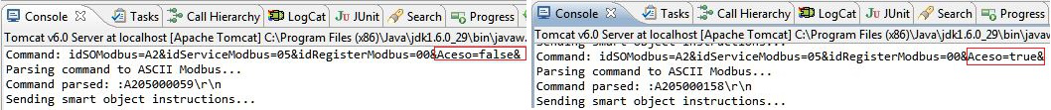
Interação com Objeto Inteligente – Lâmpada

Slide 31
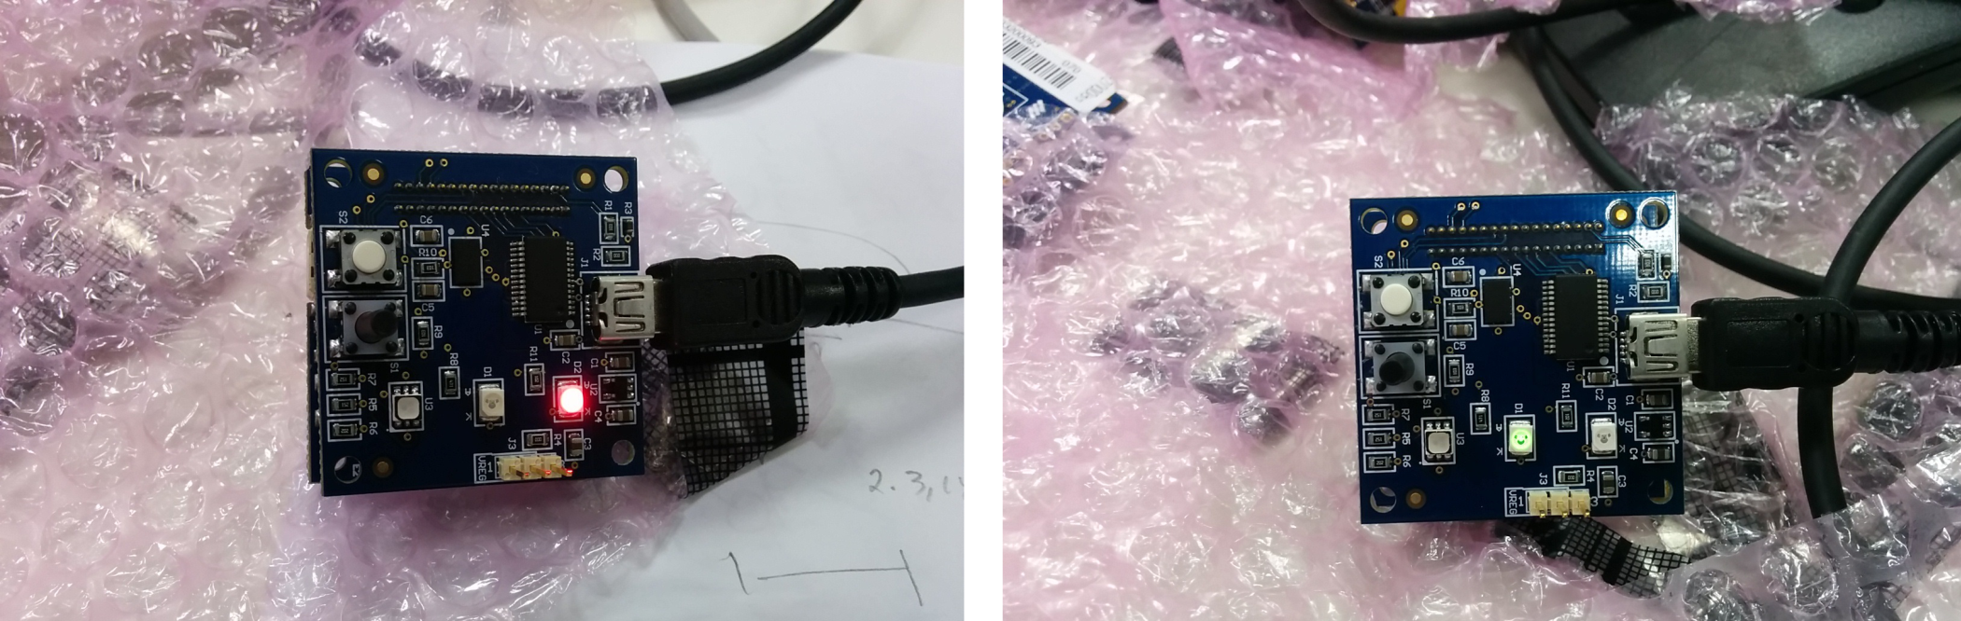
Interação com Objeto Inteligente – Lâmpada

Slide 32
Conclusão
Sistema capaz de gerar interface gráfica automática para interação com Objetos Inteligentes
Centralizar toda a interação em um único aparelho
Perfis de usuário
Eficiente no âmbito da automação residencial

Slide 33
Demonstração Prática

Slide 34
Perguntas?

